Slide 1
BÀI 16. Các nước Đông Nam Á giữa hai cuộc chiến tranh Thế giới (1918 - 1939)

Slide 2
I. Tình hình các nước Đông Nam Á sau Chiến tranh thế giới thứ nhất
1. Tình hình kinh tế, chính trị - xã hội
- Vào cuối thế kỉ XIX Đông Nam Á (trừ Xiêm) đều trở thành thuộc địa của các nước thực dân phương Tây.
- Chính sách khai thác thuộc địa của thực dân phương Tây đã làm cho nền kinh tế, chính trị - xã hội có những biến đổi quan trọng.
a. Về kinh tế: bị lôi cuốn vào hệ thống kinh tế tư bản chủ nghĩa: Trở thành thị trường tiêu thụ hàng hóa và nơi cung cấp nguyên liệu thô cho các nước chính quốc
b. Về chính trị: thực dân khống chế và thâu tóm mọi quyền lực.
c. Về xã hội: Sự phân hóa giai cấp diễn ra sâu sắc, đặc biệt là iai cấp tư sản dân tộc lớn mạnh, giai cấp công nhân tăng nhanh về số lượng và ý thức cách mạng.
- Những tác động và ảnh hưởng của Cách mạng tháng Mười và cao trào cách mạng thế giới đã làm cho phong trào cách mạng ở Đông Nam Á và các nước thuộc địa phát triển mạnh mẽ hơn và mang màu sắc mới.

Slide 3
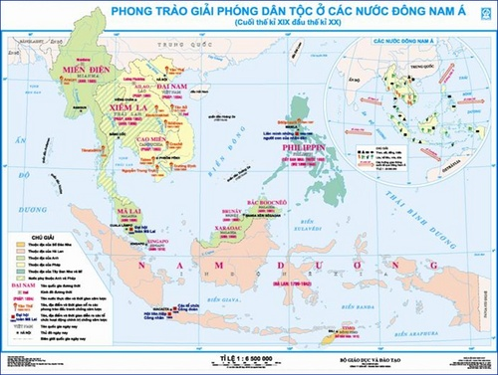
2. Khái quát chung về phong trào độc lập ở Đông Nam Á

Slide 4
So với những năm đầu thế kỉ XX, phong trào đã có những bước tiến mới:
Một là: Bước phát triển của phong trào dân tộc tư sản và sự lớn mạnh của giai cấp tư sản dân tộc.
- Giai cấp tư sản đề ra mục tiêu đấu tranh rõ ràng,bên cạnh mục tiêu kinh tế, mục tiêu độc lập tự chủ như đòi quyền tự chủ về chính trị, đòi dùng tiếng mẹ đẻ trong nhà trường.
- Đảng Tư sản được thành lập và ảnh hưởng rộng rãi trong xã hội. (Đảng Dân tộc ở Inđônêxia, phong trào Tha Kin ở Miến Điện, Đại hội toàn Mã Lai...)
Hai là: Sự xuất hiện xu hướng vô sản:
- Công nhân tiếp thu chủ nghĩa Mác-Lê-nin nên chuyển biến mạnh về nhận thức. Vì vậy, Đảng Cộng sản đã được thành lập ở nhiều nước (tháng 5/1920: Đảng Cộng sản Inđônêxia (5- 1920); năm 1930: Đảng Cộng sản Đông Dương, Mã Lai, Xiêm, Philippin...).
- Đảng lãnh đạo cách mạng, đưa phong trào trở nên sôi nổi, quyết liệt như khởi nghĩa vũ trang ở Inđônêxia (1926-1927); phong trào 1930 - 1931 mà đỉnh cao là Xô viết Nghệ Tĩnh ở Việt Nam).

Slide 5
II. Phong trào độc lập dân tộc ở Inđônêxia
1. Phong trào độc lập dân tộc trong thập niên 20 của thế kỉ XX
Giai đoạn 1
Giai đoạn 2
Sau tranh thế giới thứ nhất, cùng với sự phát triển của phong trào độc lập dân tộc, giai cấp công nhân,chủ nghĩa Mác-Lê-nin được truyền bá rộng rãi ở Inđônêxia. Điều kiện đó đã đưa đến sự thành lập Đảng Cộng sản Inđônêxia (tháng 5/1920).
- Vai trò ĐChiến ảng Cộng sản Inđônêxia (5/1920):
+ Lãnh đạo cách mạng, tập hợp quần chúng.
+ Đưa cách mạng phát triển, lan rộng ra khắp cả nước.
+ Tiêu biểu: Khởi nghĩa vũ trang Giava và Xumatơra (1926 - 1927)
=> Mặc dù cuối cùng thất bại song làm rung chuyển nền thống trị của thực dân Hà Lan.
- Năm 1927: Quyền lãnh đạo phong trào cách mạng chuyển sang Đảng dân tộc Inđônêxia (của giai cấp tư sản)đứng đầu là Acmét Xucácnô.
- Chủ trương, đường lối đấu tranh:
+ Đoàn kết với các lực lượng dân tộc, cbình, không bạo lực, bất hợp tác với chính quyền thực dân.
+ Đường lối này giống với đường lối của hống đế quốc
+ Đấu tranh bằng phương pháp hòa Đảng Quốc đại:
+ Đòi độc lập.

Slide 6
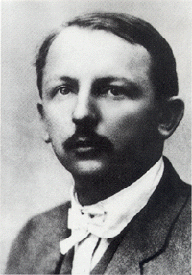
Henk Sneevliet - Người thành lập Đảng Cộng sản Inđônêxia

Slide 7
2. Phong trào độc lập dân tộc trong thập niên 30 của thế kỷ XX
* Đầu thập niên 30
- Phong trào lên cao và lan rộng khắp
- Hình thức đấu tranh phong phú, đỉnh cao là cuộc khởi nghĩa của các thủy binh ở cảng Surabaya.
- Phong trào bị đàn áp dã man, Đảng Dân tộc bị khủng bố và bị đặt ra ngoài vòng phát luật.
* Cuối thập niên 30: cách mạng lại bùng lên với nét mới
- Chống chủ nghĩa phát xít.
- Thành lập Mặt trận dân tộc thống nhất chống phát xít với tên gọi Liên minh chính trị Inđônêxia, đứng đầu là A.Xucácnô.
- Khẳng định ngôn ngữ, quốc kỳ, quốc ca.
- Chủ trương hợp tác với thực dân Hà Lan.

Slide 8
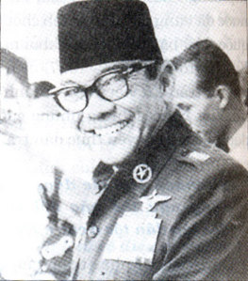
A.Xucácnô

Slide 9
III. Phong trào đấu tranh chống thực dân Pháp ở Lào và Campuchia
* Nguyên nhân
- Sau Chiến tranh thế giới thứ nhất, thực dân Pháp tăng cường khai thác thuộc địa
- Chính sách khai thác tàn bạo, chế độ thuế khóa, lao dịch nặng nề.
- Đã bùng nổ phong trào đấu tranh chống thực dân Pháp ở Đông Dương.
* Nét chính của phong trào đấu tranh chống thực dân Pháp ở Đông Dương:

Slide 10
 | Tên cuộc khởi nghĩa | Thời gian | Nhận xét chung
lào | Ong Kẹo và Comanđam | Kéo dài 30 năm | phát triển mạnh mẽ.
lào | Chậu Pachay | 1918 - 1922 | Mang tính tự phát, lẻ tẻ.
Campuchia | Phong trào chống thuế. Tiêu biểu là cuộc khởi nghĩa vũ trang của nhân dân Rôlêphan. | 1925 - 1926 | - Có sự liên minh chiến đấu của cả 3 nước. - Sự ra đời của ĐCS Đông Dương đã tạo nên sự phát triển mới của cách mạng Đông Dương

Slide 11
*Nhận xét
- Ở Lào: phong trào đấu tranh phát triển mạnh những mang tính tự phát, chủ yếu ở địa bàn Bắc Lào phong trào cách mạng liên hệ chặt chẽ với Việt Nam.
- Ở Campuchia: phong trào bùng lên mạnh mẽ vào 1825 - 1926, phát triển thành đấu tranh vũ trang. Cũng mang tính tự phát, phân tán.
- Ở Việt Nam: phong trào phát triển mạnh mẽ:
+ Năm 1930 Đảng Cộng sản Đông Dương ra đời mở ra thời kỳ mới của cách mạng 3 nước Đông Dương.
+ Tập hợp - đoàn kết tất cả các giai cấp, các lực lượng trong xã hội.
+ Xây dựng cơ sở của Đảng Cộng sản ở nhiều nơi.
+ Đưa phong trào cách mạng phát triển theo xu hướng vô sản.
- Trong những năm 1936-1939 Mặt trận Dân chủ Đông Dương tập hợp nhân dân chống phát xít và chiến tranh. Một số cơ sở của Đảng cộng sản Đông Dương được xây dựng và củng cố ở Viêng chăng, Phnom Pênh … kích thích đấu tranh ở Lào và Cam pu chia.

Slide 12
IV. Cuộc đấu tranh chống thực dân Anh ở Mã Lai và Miến Điện
1. Mã Lai
- Nguyên nhân: chính sách bóc lột nặng nề của thực dân Anh.
- Nét chính: Đầu thế kỉ XX, giai cấp tư sản thông qua tổ chức Đại hội toàn Mã Lai lãnh đạo.
- Hình thức đấu tranh phong phú:
+ Đòi dùng tiếng Mã Lai trong trường học.
+ Đòi tự do kinh doanh, cải thiện việc làm.
+ Giai cấp công nhân cùng tham gia tích cực. Tháng 4/1930: Đảng Cộng sản được thành lập đã thúc đẩy phong trào cách mạng phát triển nhưng chưa đủ điều kiện để lãnh đạo phát triển cách mạng.

Slide 13
IV. Cuộc đấu tranh chống thực dân Anh ở Mã Lai và Miến Điện
2. Miến Điện
* Đầu thế kỉ XX
- Phong trào đấu tranh phát triển dưới nhiều hình thức (bất hợp tác, tẩy chay hàng hóa Anh, không đóng thuế...).
- Phong trào đã lôi cuốn đông đảo tầng lớp nhân dân tham gia. Tiêu biểu là nhà sư Ốttama đã khởi xướng và lãnh đạo.
* Trong thập niên 30
- Phong trào phát triển lên bước cao hơn.
- Tiêu biểu là phong trào Tha Kin đã lôi cuốn đông đảo quần chúng tham gia đòi quyền làm chủ đất nước (đòi cải cách quy chế đại học, thành lập trường đại học riêng cho Miến Điện, đòi tách Miến Điện ra khỏi Ấn Độ và được quyền tự trị).
=> Kết quả: năm 1937 Miến Điện được tách ra khỏi Ấn Độ và hưởng quyền tự trị trong khối liên hiệp Anh.
* Đặc điểm chung
- Phong trào đấu tranh phát triển mạnh.
- Đều do giai cấp tư sản lãnh đạo.
- Đều đấu tranh bằng phương pháp hòa bình.

Slide 14
V. Cuộc cách mạng năm 1932 ở Xiêm (Thái Lan)
- Xiêm là một nước duy nhất ở Đông Nam Á còn giữ được nền độc lập dù chỉ là hình thức.
- Nguyên nhân: do sự bất mãn của các tầng lớp nhân dân với nền quân chủ chuyên chế.
- Năm 1932: bùng nổ ở Băng Cốc dưới sự lãnh đạo của giai cấp tư sản mà thủ lĩnh là Priđi Phanômiông.
- Mục tiêu đấu tranh: đòi thực hiện cải cách kinh tế xã hội theo hướng tư sản nhưng vẫn duy trì ngôi vua.
- Kết quả: lật đổ nền quân chủ chuyên chế Ra-ma VII, lập nên nền quân chủ lập hiến. Mở đường cho Xiêm phát triển theo hướng tư bản.
- Tính chất: cuộc cách mạng tư sản không triệt để.

Slide 15
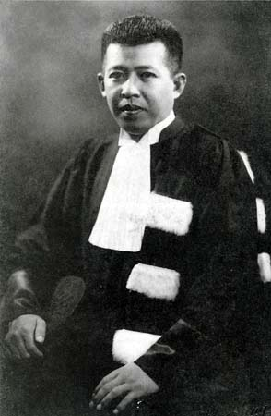
Priđi Phanômiông

